Slide 1

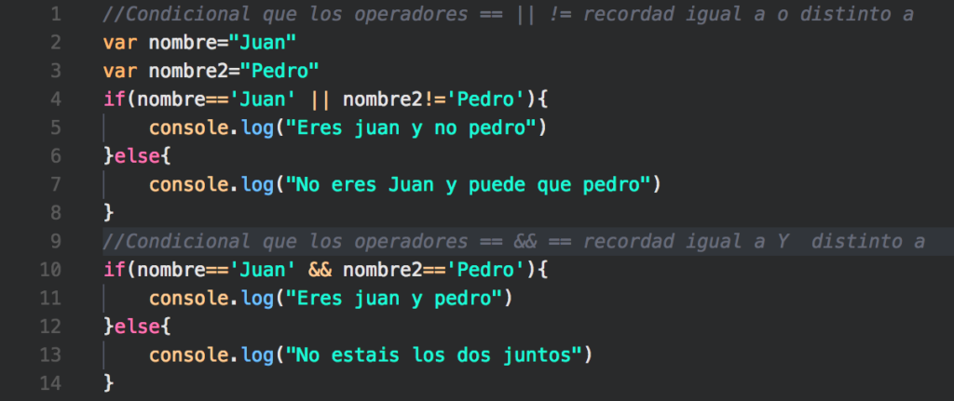
L las condicionales y sus componentes
Las condicionales en una sentencia o condición que dicta si puede hacer una acción o no en función del valor de la condición y sus componentes son == Iguales, < menos que, > mayor que, <= menor igual, >= mayor igual, ! Diferente y son signos de operaciones lógicas para a ser operaciones.
Esta foto de Autor desconocido está bajo licencia CC BY

